Slide 1
Confirming Local.
Santiago 28/03/2023

Slide 2
Flujos de Confirming
Diagrama Confirming
Diagrama Integrado Factor55

Slide 3
Flujos de Negocios
01

Slide 4

Flujos Confirming
Confirming Tradicional en CLP vía Portal Indexa-Banco
Cliente
Carga nomina facturas
Proveedor
Selecciona doctos
Aprueba
Proceso Indexa
Envía Remesa Finan.
Casilla RBI
Banco
Transmite Remesa de Finan.
Fabrica
Rescata y carga Remesa Finan.
Cursa
Abona al Proveedor
Cede las facturas al Banco

Slide 5
Flujos Confirming
Confirming Tradicional en CLP vía Hub de Pago-Portal Indexa-Banco. Con pago proveedores
Cliente
Carga nomina facturas
Proveedor
Selecciona doctos
Aprueba
Proceso Indexa
Envía Remesa Finan-
Factor55
Fabrica
Rescata y carga Remesa Financiamiento
Cursa
Indexa
Carga Nomina de Factura
Abona al Proveedor
Cede las facturas al Banco
HUB
Transmite nomina de facturas
Ver detalle
Antes del vencimiento nomina pago proveedores
Envía Nomina Pago Proveedores
Provisiona desde el cliente
Paga Proveedores
Proveedor
Proceso Indexa
HUB de Pago

Slide 7
Flujos Confirming
Confirming Tradicional en CLP vía Hub de Pago-Banco-Portal Indexa-Banco. Sin Pago a Proveedores
Cliente
Carga nomina facturas
Proveedor
Selecciona doctos
Aprueba
Factor55
Fabrica
Rescata y carga Remesa Finan.
Cursa
Factor55
Carga Nomina de Facturas
Abona al Proveedor
Indexa
Carga Nomina de Facturas
Envía Nomina a Indexa
Cede las facturas al Banco
HUB
Transmite nomina de Facturas
Envía Remesa Finan.
Proceso Indexa
Ver detalle

Slide 9

Flujos Confirming
Confirming Deudor (Tasa Vencida) en CLP o USD vía Factor55 - Banco
Cliente
Envía nomina facturas
Cliente
Acepta Oferta
Fabrica
Cursa
Ejec Producto
Carga Nomina de Facturas
Abona al Proveedor
Ejec Producto
Realiza Oferta al Cliente
Proveedor
Cede las facturas al Banco

Slide 10
Flujos Confirming
Confirming Deudor (Tasa Vencida) en CLP vía PUC-Empresas – Factor55
Cliente
Envía nomina facturas
Cliente
Acepta Oferta
Fabrica
Cursa
Ejec Producto
Ingresa las Facturas
Abona al Proveedor
Proveedor
Cede las facturas al Banco
Realiza oferta al Cliente

Slide 11
Diagrama Confirming
02

Slide 12
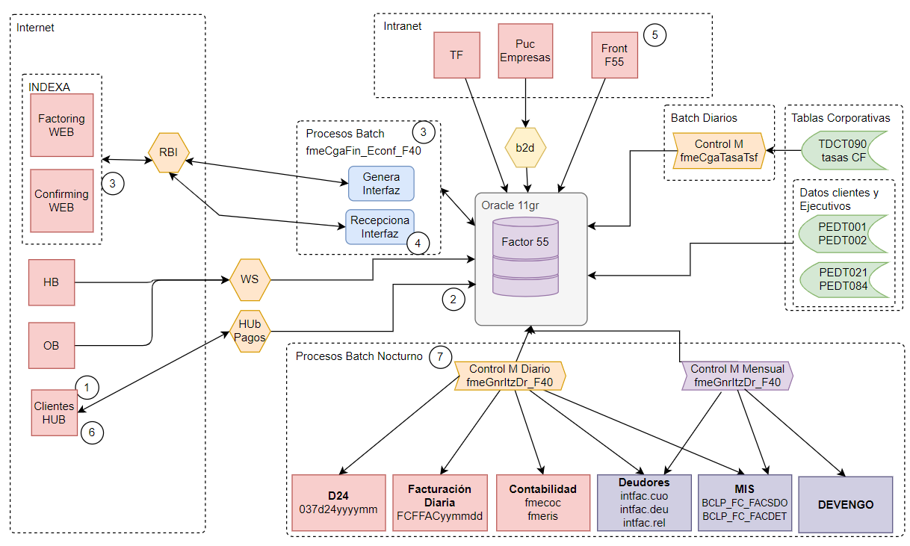
Diagrama Sistema Factor55

Slide 13
Informes

Slide 14
Archivos Batch para Dash
1 Cartera Factoring Confirming
2 Flujo Confirming
3 Líneas Cliente Confirming
4 Vencimientos
Este archivo contiene los vencimientos de documentos ordenados por fecha de vencimiento.
Este archivo contiene toda la cartera de los documentos en cartera vigente y la información relacionada con la gestión de cobranza.
Este archivo contiene todo los negocios de Confirming generados.
Este archivo contiene todos los cliente con sus limites de crédito y saldo disponibles.

Slide 15
Informes Dash vista ejecutivo
11. Resumen Ejecutivo Confirming
12. Trencito Confirming
13. Ficha Confirming- Resultados MIS- Resumen Banco
14. Ficha Confirming- Resultados MIS- Resumen por Cliente
15. Variación Acumulada del Margen
16. Vista Gestión Ejecutivos

Slide 16
Informes Portal para el cliente o Proveedor
7. Descarga Archivo Unificado
8. Feedback Cementos Bio Bio
9. Feedback Agunsa
Este Informe contiene el detalle de los documentos a pago de la nómina buscada (financiados y no financiados).
Este informe contiene información de los documentos financiados y no financiados pagados en una fecha, se envía al cliente cuando se realiza el pago en el Banco, aunque está disponible para su descarga desde la generación de la nómina en el portal.
Este feedback al igual que el anterior también contiene información de los documentos financiados y no financiados pagados en una fecha y está disponible para su descarga desde la generación de la nómina en el portal.
Obs: Esta descarga se visualiza en las empresas que poseen el flujo de Carga directa (Nro de referencia en lotes: Nestlé, Glencore, etc),
5. Feedback de Financiamientos del día
6. Detalle de Documentos
Este Informe contiene todos los financiamientos del día, se encuentra habilitado para todas las empresas.
Obs: CIAL Alimentos lo está ocupando, pero pueden ser más empresas, como es una opción disponible no tenemos como confirmar quien descarga el archivo.
Este Informe contiene el detalle de los documentos a pago de la nómina buscada, los cuales pueden ser de documentos financiados (Pagos de cesiones) y no financiados (Pagos de Proveedores).
Obs: El grupo Holcim lo ocupa cuando necesita revisar el detalle de lo que debe pagar, pero al igual que lo comentado anteriormente, no tenemos como confirmar que otras empresas los descargan.

Slide 17
Informes Factor55 vista ejecutivo
17. Cartola de Reparto
18. Detalle del Reparto (Monto / Plazo)
10. Comprobante de Calculo de Financiamiento

